Slide 1

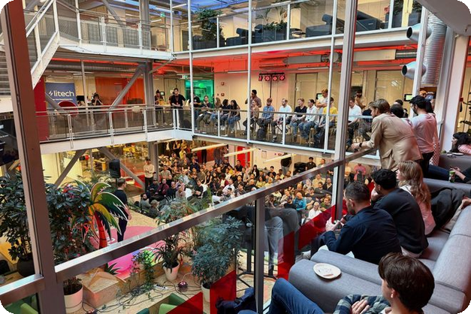
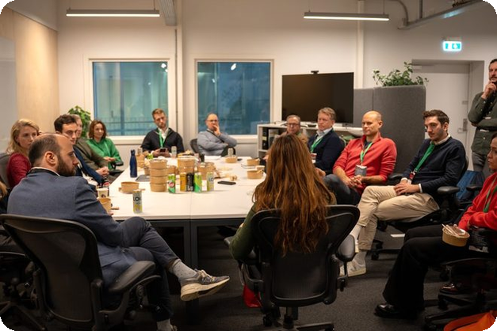
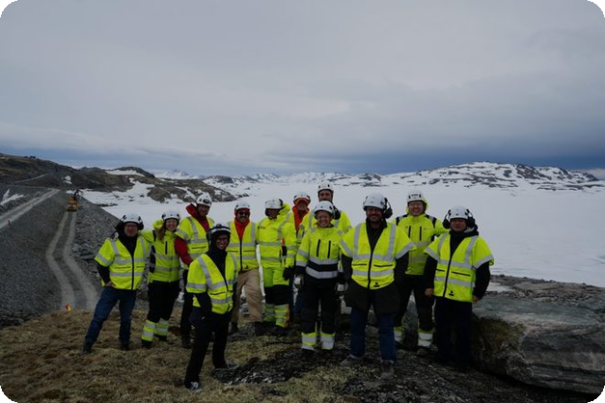

ÅRET SOM GIKK
Fire ting vi
gjorde mest av
Samlinger, befaringer og matchmaking gjennom hele året. 42 arrangementer i alt.
Notes:
RUTENETT MED STØRRE BILDER, variant A. Bildene stopper på høyremargen, som resten av settet. Plassen er tatt fra tekstkolonnen, så hold teksten kort: tittelen tåler to linjer og brødteksten tre. Bytt bilde: høyreklikk > Endre bilde, den avrundede formen følger med.

Slide 2
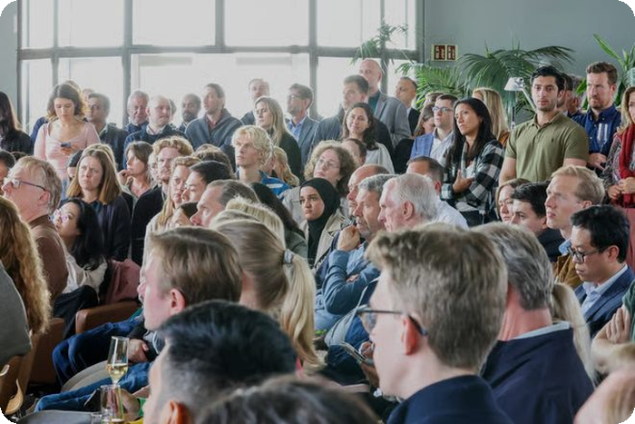



ÅRET SOM GIKK
Fire ting vi
gjorde mest av
Samlinger, befaringer og matchmaking gjennom hele året. 42 arrangementer i alt.
Notes:
RUTENETT MED STØRRE BILDER, variant B. Høyre kolonne går ut i lerretkanten med vilje. De to bildene har skarpe høyrehjørner: et avrundet hjørne ute i kanten gir en hvit flekk. Plassen er tatt fra tekstkolonnen, så hold teksten kort: tittelen tåler to linjer og brødteksten tre. Bytt bilde: høyreklikk > Endre bilde, den avrundede formen følger med.

